Slide 1



Slide 2
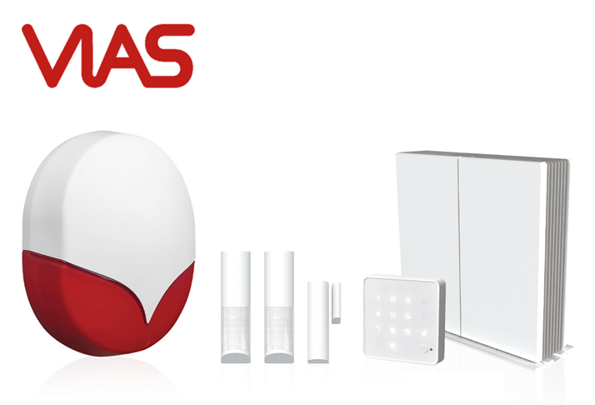
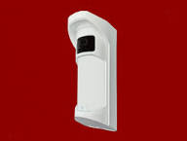



Slide 3


ALARMAS

Slide 4

Sistemas de Alarma Profesional
VIAS es un sistema de seguridad y automatización. Incluye todo lo que necesitas para tu casa o negocio: Video vigilancia, Automatización, Sistema de Alarma y Software de Gestión. La principal diferencia con los otros sistemas es la flexibilidad: Se puede ampliar el sistema agregando más dispositivos, más particiones, más usuarios y más paneles de control.

Slide 5

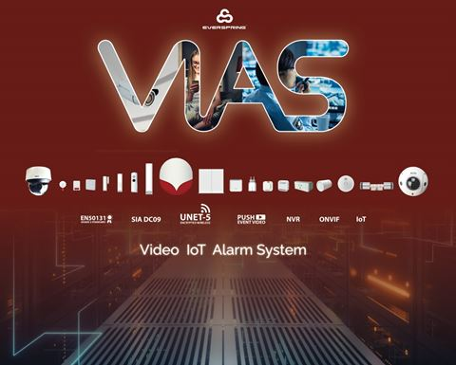

Slide 6


Slide 7
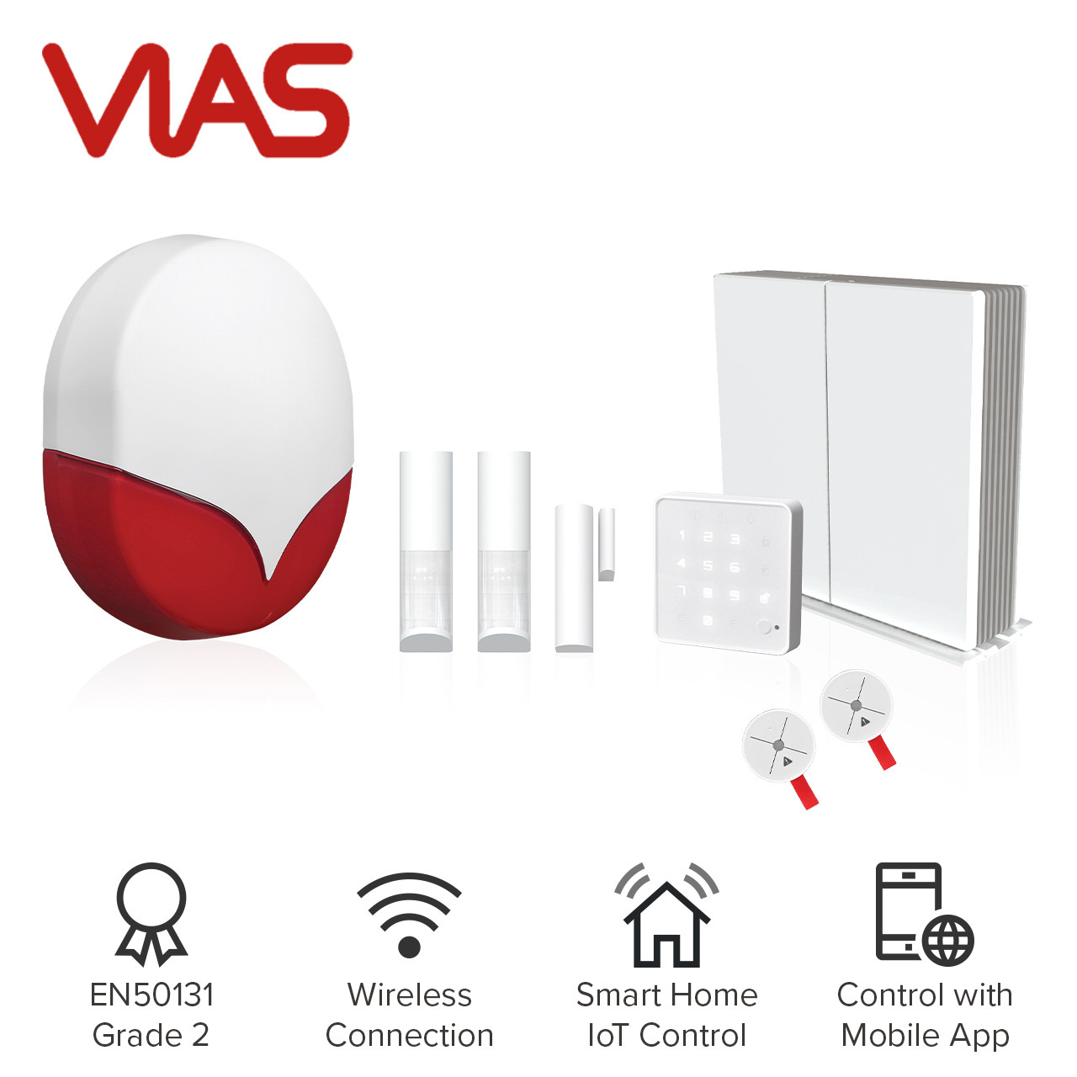

Slide 8
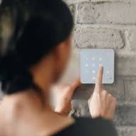

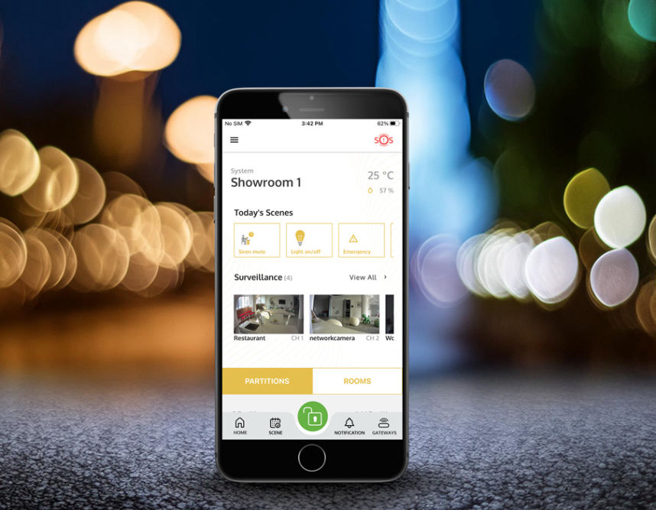


Slide 9



Slide 10





LAS SIGUIENTES EMPRESAS
CONFIAN EN

